Slide 8
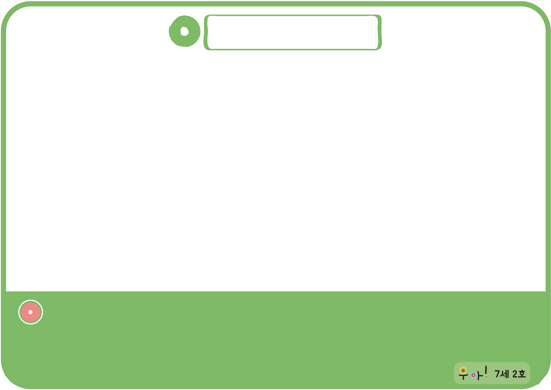
사진 삽입 공간
내용 삽입 공간

